Slide 1

Y A C W
总体描述. 具体要求. 验收标准.功能描述

Slide 2
总体描述
01
开发意图
02
应用目标和范围
03
产品前景

Slide 3
开发意图
使用前后端分离架构，结合 OpenAI 提供的 GPT-3.5 / GPT-4 API，构建一个提供对话、问答、翻译、咨询、游戏等功能，以及 Prompt 商店、人格选择等拓展功能的网页应用。
应用目标和作用范围
该产品可面向任何用户群体。GPT 模型可以实现问答、补全等功能，通过应用的再包装，可将 GPT 模型变为翻译器、咨询器、游戏引擎等更高级的系统，为用户提供生活咨询、工作协助、休闲娱乐等方面的服务。
产品前景
目前市场上同目标的产品较多，但未见有允许用户自行部署、管理数据且前后端分离（主要考虑 OpenAI API 服务器访问的网络问题）的开源项目。且竞争产品多是止步于简单的附加功能，并未查询到有产品计划推出基于 GPT 模型的文字游戏引擎。因此，我们认为该产品具有较强的竞争力。

Slide 4

具体要求
架构图 / 用况图 / 属性

Slide 5
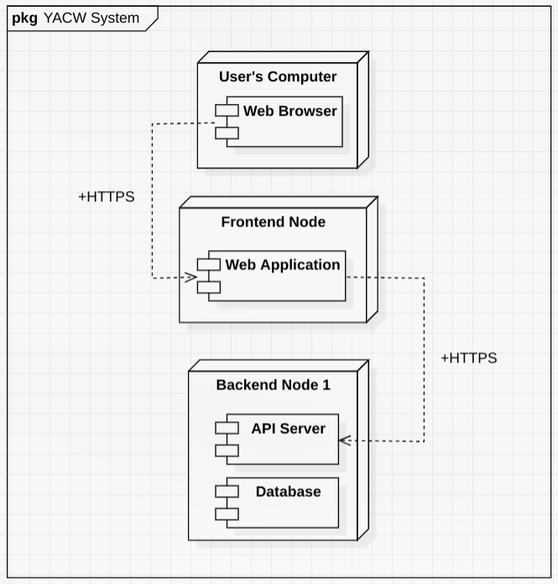
架构图
本系统设计上允许使用两种不同的部署架构。
左图中，Web Application 和 API Server 可以搭建在不同的服务器，也可以部署在同一个服务器。用户使用浏览器请求 Web Application，与 API Server 进行通讯
T

Slide 6
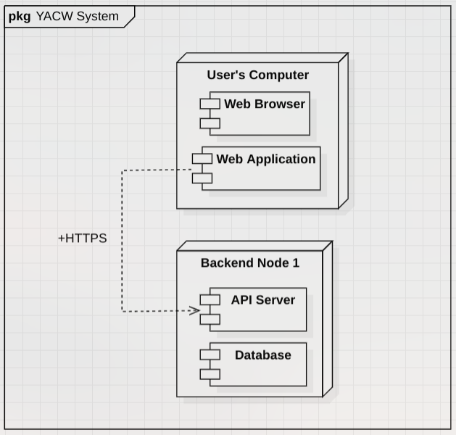
架构图
本系统设计上允许使用两种不同的部署架构。
右图中，Web Application 将作为应用安装在用户的操作系统中，用户可以直接通过应用与 API Server 通讯。
T

Slide 7

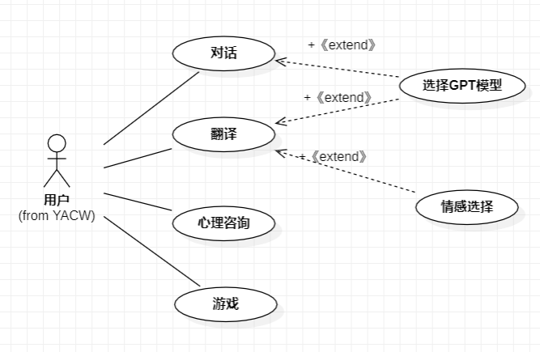
用例图

Slide 8

属性
安全性
可用性
本系统采用前后端分离架构，用户可以将前、后端服务器部署至高可用服务器，或使用集群技术提高服务可用性。
本系统选题贴近生活，希望通过对 API 进行高级封装，并提供用户友好的、易于交互的界面，拉近高端技术与普通民众之间的距离。
本系统前后端通讯采用经过 TLS 加密的 HTTPS 协议，可保证前后端通讯完全加密。
本系统后端采用 SQLite 数据库，保存在后端服务器中，其安全性与运行后端程序的服务器同级。
用户的 OpenAI Key 不会被保存在服务器，Key 仅在后端向 OpenAI API 发起请求时被发往服务器。Key 仅会在计算用户 UserID 时被作为运算的一个元素，且计算算法将不可逆。

Slide 9
验收标准
通用/对话/翻译/游戏.

Slide 10


通用界面验收标准
有一个允许用户输入 OpenAI API Key 的输入框，可以测试 Key 的可用性。
有一个下拉菜单，允许用户选择对话的模型，并在背景醒目位置展示当前使用的模型。
在对话、翻译、游戏顶部有一个当前使用 Token 计数器，根据模型价格计算并展示估计的使用费用。
在用户进行第一次对话之后，通过调用模型生成本次对话的标题，并显示在历史对话页面中。
有一个历史对话侧边栏，记录用户与模型间的对话记录。用户可以修改对话的标题，可以删除对话，也可以导出对话*。提供一个按钮，允许用户手动同步云端对话记录至本地。若云端保存的对话与本地对话有冲突，将询问用户是否覆盖。

Slide 11

验收标准
翻译
翻译
有翻译原文本、翻译文本语言选择下拉框，用户可以决定原文本和翻译文本的语言，其中原文本可由模型判断。
有一个由代翻译文本框、译文文本框和翻译按钮组成的界面。
有一个翻译情感选择界面，用户可以选择期望的翻译情感及翻译文本的类型
有一个对话式页面，用户可以通过打字输入与模型进行咨询。模型的返回内容前有一个头像，头像内容表达的情感由用户的咨询内容而改变。
有一个咨询方向选择界面，用户可以选择期望的咨询方向。

Slide 12

验收标准
有一个卡片式的游戏界面，以呈现模型返回的游戏剧情。卡片下方由数个按钮，用户按下按钮可以决定剧情的走向。
有一个历史事件侧边栏，用户可以查看历史发生过的事件和用户做出的选择。
* 有一个剧情创建器页面，用户可以填写期望发生的剧情、事件等信息，生成输入给模型的 Prompt。
游戏界面验收标准
有一个对话式页面，用户可以通过打字输入与模型进行咨询。模型的返回内容前有一个头像，头像内容表达的情感由用户的咨询内容而改变。
有一个咨询方向选择界面，用户可以选择期望的咨询方向。
咨询界面验收标准

Slide 13
功能描述
对话/翻译/咨询/游戏.

Slide 14


对话功能描述
提供一个输入框，用户可以通过在输入框内输入文字，与 GPT 模型交互。
提供一个对话式界面，以一问一答的形式展示用户于 GPT 模型的交互信息。
提供 Prompt 商店功能，用户可以使用系统预设的 Prompts 提升 GPT 模型的理 解、处理能力，也可以自行创建 Prompts 模板并保存至本地和云端。
提供 GPT 模型人格选择功能，用户可以选择系统预设的 GPT 模型人格（System Prompts），也可以自行创建 GPT 模型人格并保存至本地和云端。
* 提供对话导入导出功能。
* 提供文字转语音功能。

Slide 15

翻译功能描述
提供翻译语言选择功能。源语言可由模型自动确认，也可由用户选择；目标语言由用户选择
提供翻译情感选择功能，用户可以使用系统预设的翻译情感，也可以自行创建翻译情感并保存至本地或云端。
* 提供输入内容后自动翻译的功能
提供一个待翻译文本输入框，用户可以将待翻译的文本传输给 GPT 模型。
提供一个译文显示框，展示 GPT 模型的翻译成果。

Slide 16
咨询功能描述
提供一个对话式界面，在 GPT 模型回复的消息前展示一个机器人形象的头像表示 AI 此时的情绪，AI 的情绪会随着用户输入的内容而改变。
提供一个咨询方向选择页面，用户可以选择系统预先设定的咨询方向，指明需要咨询的内容，也可以自行输入咨询方向并保存至本地或云端。
提供一个输入框，用户可以通过在输入框中输入文字，与 GPT 模型咨询心理问题。

Slide 17
游戏功能描述
提供剧情选择功能，用户可以选择系统提供的游戏剧情。
提供一个卡片式的故事情节展示框，向用户展示 GPT 模型生成的游戏剧情。
提供一个按钮组，用户可以选择按钮指向的内容，推动剧情的发展。
提供历史剧情侧边栏，保存历史剧情文本。
* 提供一个剧情创建工具，允许用户生成原创剧情并保存至本地或云端。

